Slide 1
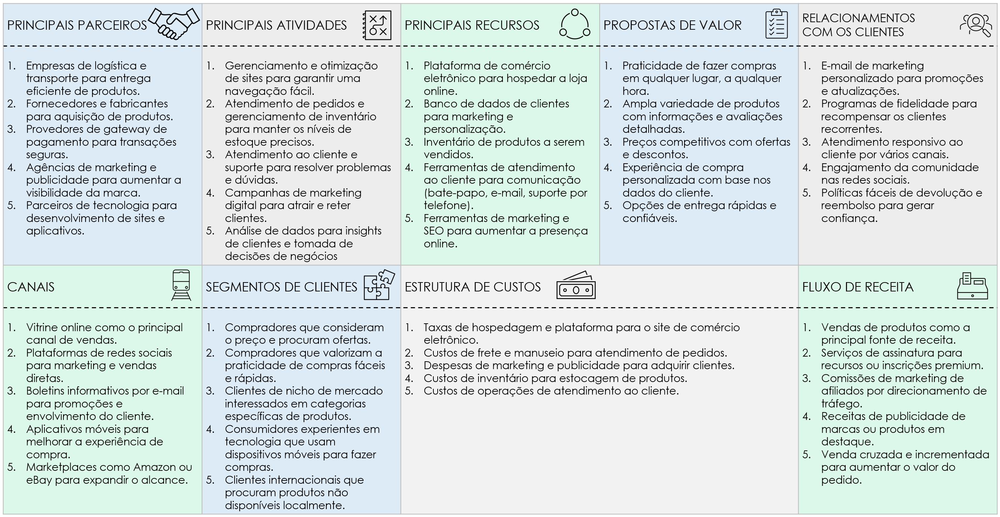
EXEMPLO DE MODELO DE CANVAS DE MODELO DE NEGÓCIOS PARA COMÉRCIO ELETRÔNICO para PowerPoint
O slide a seguir fornece uma visão geral abrangente de um modelo de negócios de comércio eletrônico que destaca as principais considerações para cada seção.

Slide 2
EXEMPLO DE MODELO DE CANVAS DE MODELO DE NEGÓCIOS PARA COMÉRCIO ELETRÔNICO
PRINCIPAIS PARCEIROS | PRINCIPAIS ATIVIDADES | PRINCIPAIS RECURSOS | PROPOSTAS DE VALOR | RELACIONAMENTOS COM OS CLIENTES
Empresas de logística e transporte para entrega eficiente de produtos. Fornecedores e fabricantes para aquisição de produtos. Provedores de gateway de pagamento para transações seguras. Agências de marketing e publicidade para aumentar a visibilidade da marca. Parceiros de tecnologia para desenvolvimento de sites e aplicativos. | Gerenciamento e otimização de sites para garantir uma navegação fácil. Atendimento de pedidos e gerenciamento de inventário para manter os níveis de estoque precisos. Atendimento ao cliente e suporte para resolver problemas e dúvidas. Campanhas de marketing digital para atrair e reter clientes. Análise de dados para insights de clientes e tomada de decisões de negócios | Plataforma de comércio eletrônico para hospedar a loja online. Banco de dados de clientes para marketing e personalização. Inventário de produtos a serem vendidos. Ferramentas de atendimento ao cliente para comunicação (bate-papo, e-mail, suporte por telefone). Ferramentas de marketing e SEO para aumentar a presença online. | Praticidade de fazer compras em qualquer lugar, a qualquer hora. Ampla variedade de produtos com informações e avaliações detalhadas. Preços competitivos com ofertas e descontos. Experiência de compra personalizada com base nos dados do cliente. Opções de entrega rápidas e confiáveis. | E-mail de marketing personalizado para promoções e atualizações. Programas de fidelidade para recompensar os clientes recorrentes. Atendimento responsivo ao cliente por vários canais. Engajamento da comunidade nas redes sociais. Políticas fáceis de devolução e reembolso para gerar confiança.
CANAIS | SEGMENTOS DE CLIENTES | ESTRUTURA DE CUSTOS |  | FLUXO DE RECEITA
Vitrine online como o principal canal de vendas. Plataformas de redes sociais para marketing e vendas diretas. Boletins informativos por e-mail para promoções e envolvimento do cliente. Aplicativos móveis para melhorar a experiência de compra. Marketplaces como Amazon ou eBay para expandir o alcance. | Compradores que consideram o preço e procuram ofertas. Compradores que valorizam a praticidade de compras fáceis e rápidas. Clientes de nicho de mercado interessados em categorias específicas de produtos. Consumidores experientes em tecnologia que usam dispositivos móveis para fazer compras. Clientes internacionais que procuram produtos não disponíveis localmente. | Taxas de hospedagem e plataforma para o site de comércio eletrônico. Custos de frete e manuseio para atendimento de pedidos. Despesas de marketing e publicidade para adquirir clientes. Custos de inventário para estocagem de produtos. Custos de operações de atendimento ao cliente. |  | Vendas de produtos como a principal fonte de receita. Serviços de assinatura para recursos ou inscrições premium. Comissões de marketing de afiliados por direcionamento de tráfego. Receitas de publicidade de marcas ou produtos em destaque. Venda cruzada e incrementada para aumentar o valor do pedido.

Slide 3
AVISO DE ISENÇÃO DE RESPONSABILIDADE Qualquer artigo, modelo ou informação fornecidos pela Smartsheet no site são apenas para referência. Embora nos esforcemos para manter as informações atualizadas e corretas, não fornecemos garantia de qualquer natureza, seja explícita ou implícita, a respeito da integridade, precisão, confiabilidade, adequação ou disponibilidade do site ou das informações, artigos, modelos ou gráficos contidos no site. Portanto, toda confiança que você depositar nessas informações será estritamente por sua própria conta e risco.

